Slide 1
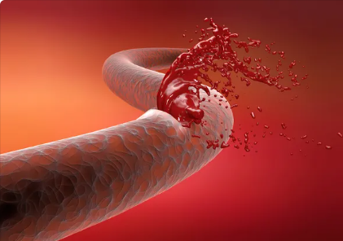
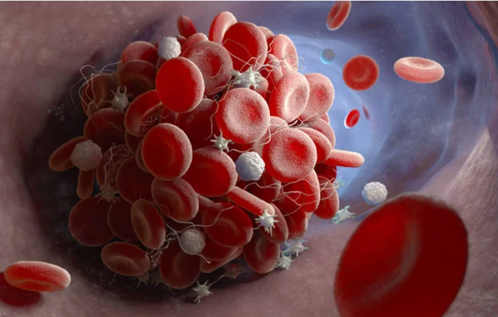
МОЗ України
Вінницький національний медичний університет
ім. М.І.Пирогова
Кровотечі при пошкодженні первинного судинно-тромбоцитарного гемостазу. Невідкадна терапія
Проф. Пипа Л.В.
2025

Slide 2
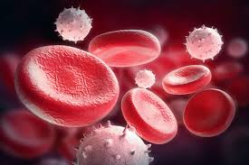
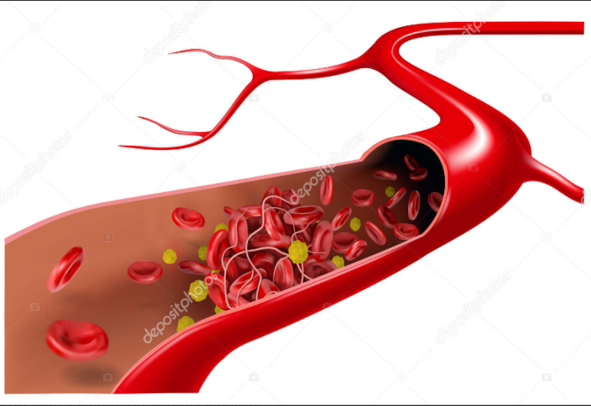
Система гемостазу
Основна функція системи гемостазу – підтри-мання рідкого стану крові в кровоносних суди-нах, а також зсідання крові при порушенні цілісності судин і тим самим припинення кро-вотечі, збереження об’єму і складу крові.
До системи гемостазу належать:
1. Судинна стінка;
2. Клітини крові (переважно тромбоцити);
3. Фактори зсідання плазми крові.
Семеняка В.І. Фізіологія системи гемостазу УКР. МЕД. ЧАСОПИС, 1 (141), Т. 1 – I/II 2021 DOI: 10.32471/umj.1680-3051.141.197044
Посилання: (www.umj.com.ua/uk/publikatsia-197044-fiziologiya-sistemi-gemostazu)

Slide 3
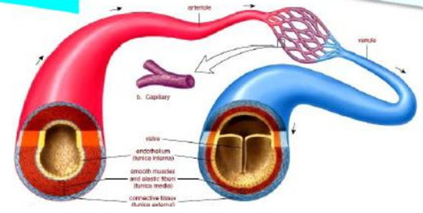

Класифікація судин
1. Компенсаторні судини 2. Об’ємні судини 3. Судини опору (резистивні судини) 4. Обмінні судини (капіляри)
* Судинна стінка і клітини крові (тромбоцити) формують первинний судинно-тромбоцитарний гемостаз, який закінчується формуванням білого тромбу – 2-6 хвилин.
* Вторинний коагуляційний - це плазменний гемостаз (формує червоний тромб через 4-9 хв.).
Hoffman R., BenzE.J.,Silberstein L.E.etal.(2017) Hematology:basicprinciplesandpractice. 7th ed. Elsevier, Philadelphia

Slide 4
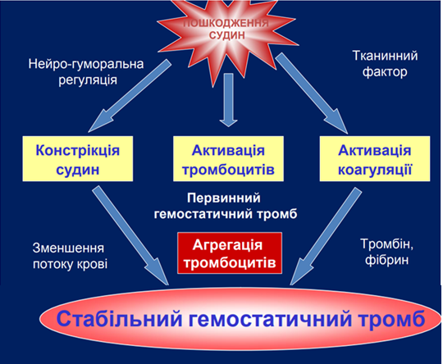
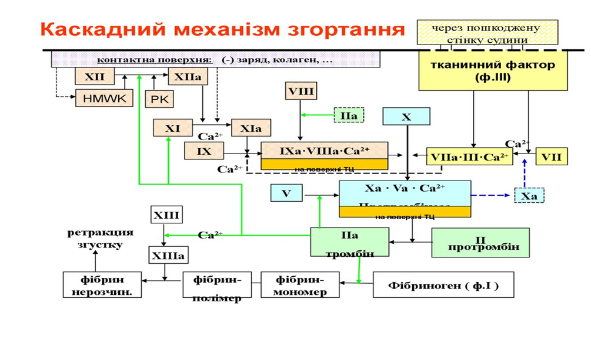
Складові вторинного гемостазу :
1) Фактори системи згортан-ня крові (13+каллікреїн-кенінова система);
2) Протизгортуча система (антитромбіни);
3) Система фібрінолізу (білок плазміноген).

Slide 5
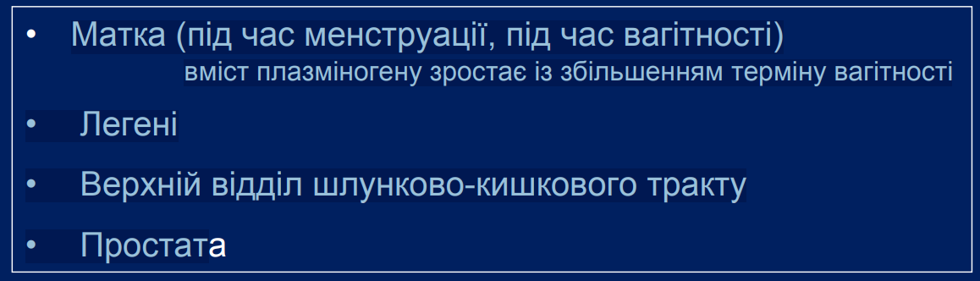
ЛОКАЛЬНІ СОБЛИВОСТІ ГЕМОСТАЗУ: ВИСОКА КОНЦЕНТРАЦІЯ ПЛАЗМІНОГЕНУ СПОТЕРІГАЄТЬСЯ В НАСТУПНИХ ОРГАНАХ
↓
↑
ПРИ ПАТОЛОГІЇ ЦЕ СПРИЯЄ РОЗВИТКУ ГІПЕРФІБРИНОЛІЗУ З ВИНИКНЕННЯ ПОТУЖНОЇ КРОВОТЕЧІ

Slide 6

ОСОБЛИВОСТІ ГЕМОСТАЗУ У НОВОНАРОДЖЕНИХ
1. Знижений рівень Vit. К-залежних факторів згортання крові (FII, FVII, FIX, FX) та FV, XII, XIII.
2. Знижений рівень прекалікреіну, плазміногену, антитромбіну ІІІ, α2-антиплазміну.
3. Транзиторна функціональна незрілість тромбоцитів (адгезія-агрегація).
5. Підвищена проникність судинної стінки.
6. Знижений рівень фібриногену з порушенням його функції внаслідок наявності фетальної форми фібриногену
Чим більш глибоко недоношена дитина, тим більш виражені в неї зміни у показниках системи згортання крові

Slide 7
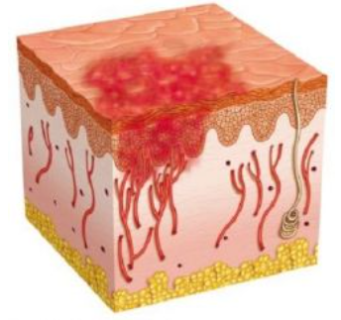
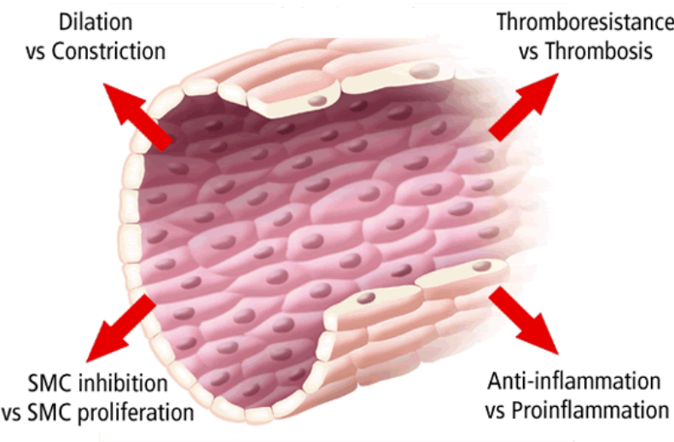
Класифікація ГД
При пошкодження судинно-тромбоцитарного гемостазу розвивається певний вид геморагіч-ного діатезу – це група хвороб спадкового або набутого характеру, спільним проявом якого є геморагічний синдром (схильність до рециди-вуючих тривалих кровотеч і крововиливів)
}
1) ГД судинного генезу
2) ГД обумовлені недостатністю або фун-кціональною незрілістю тромбоцитів
3) ГД пов'язані з порушенням системи згортання крові
*
Марушко Т.В. Геморагічний васкуліт у дітей: особливості діагностики та лікування на сучасному етапі // Дитячий лікар, 1 (64)' 2019 .- С. 16-22
Ендотелій судин: 1,5 кг

Slide 8
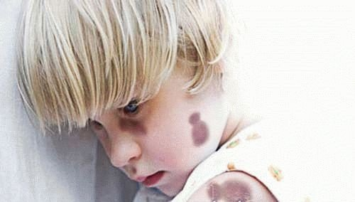
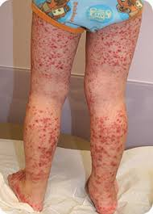
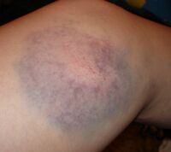
Типи кровоточивості в залежності від пошкодженої ланки гемостазу
1. Капілярний: при порушенні первинного гемостазу (судино-тромбоцитарної ланки) - при вазопатіях і тромбоцитопатіях/пеніях.
2. Коагуляційний (гема-томний): при порушен-нях вторинної ланки гемо-стазу (плазмено-коагуля-ційної ланки) - гемофілії, ДВЗ і ін. стани.
Марушко Т.В. Геморагічний васкуліт у дітей: особливості діагностики та лікування на сучасному етапі // Дитячий лікар, 1 (64)' 2019 .- С. 16-22

Slide 9
Особливості кровотеч при пошкодженні первинного гемостазу (судино-тромбоцитарна ланка):
- кровотеча зі слизових оболонок (носові, шлунково-кишкові, маточні, з нирки, з слизової рота, сечового міхура і ін.);
- екхімози і петехії на шкірі,
- початок кровотечі зразу після травми - внаслідок неможливості утворення первинного тромбоцитарного тромбу.
Для коагулопатій, обмовлених дефектом плазмених факторів згортання крові, характерні пізні кровотечі. Вони виникають через декілька годин або діб після травми з крововиливами в порожнини і м’які тканини (гематомний тип кровотеч), оскільки утворення первинної тромбоцитарної пробки не порушено.
Обзор васкулита (Overview of Vasculitis) Авторы:Alexandra Villa-Forte, MD, MPH, Cleveland Clinic Проверено/пересмотрено июн. 2022

Slide 10
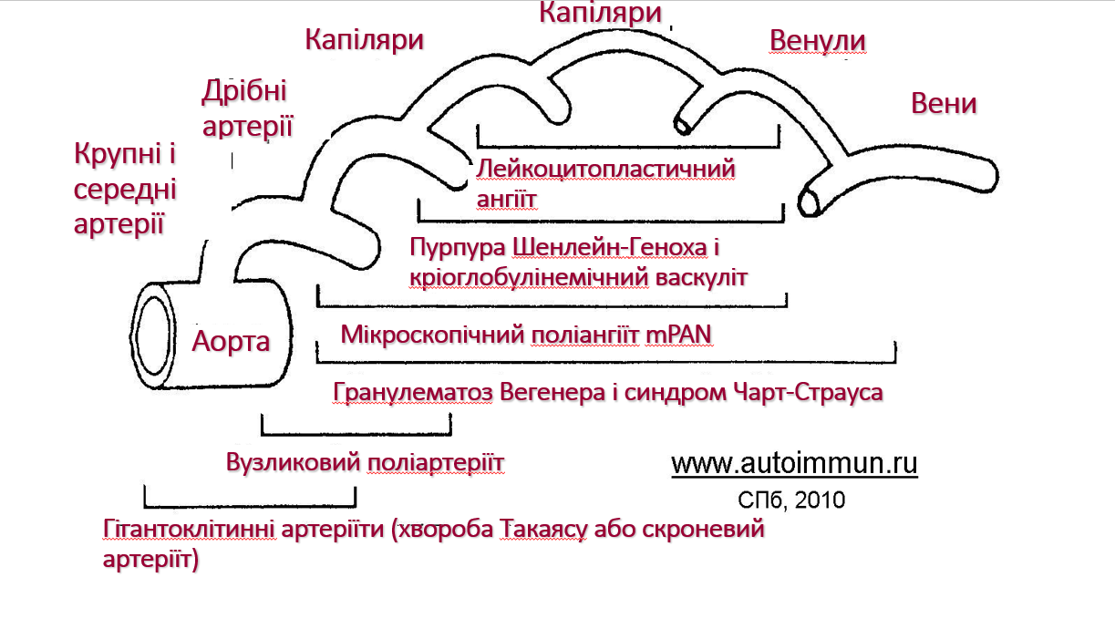
Класифікація васкулітів
Васкуліти крупних судин:
Артеріїт Такаясу, гігантоклітинний артерііт (скроневий артерііт)
Васкуліти з ураженням судин середнього калібру:
Вузликовий поліартеріїт; хвороба Кавасакі, Гранулематоз Вегенера,
Васкуліти з ураженням судин дрібного калібру:
С-м Чардж-Стросса, Есенціальний кріоглобу-лінемічний васкуліт, Синдром Бехчета, Шкіряний лейкоцито-кластичний васкуліт, Пурпура Шенлейн-Геноха або IgA васкуліт.
Марушко Т.В. Геморагічний васкуліт у дітей: особливості діагностики та лікування на сучасному етапі // Дитячий лікар, 1 (64)' 2019 .- С. 16-22

Slide 11
Класифікація васкулітів
Васкуліти, пов’язані з імунними комплексами:
Геморагічний васкуліт.
Васкуліти при системному червоному вовчаку та ревматоїдному артриті.
Хвороба Бехчета.
Кріоглобулінемічний васкуліт.
Васкуліти, пов’язані з органоспецифічними антитілами:
- Хвороба Кавасакі (з продукцією антитіл до ендотелію).
Васкуліти, пов’язані з антинейтрофільними цитоплазматичними антитілами (ANCA):
Гранулематоз Вегенера.
Мікроскопічний поліартеріїт.
Алергічний (еозинофільний) гранулематозний ангіїт (синдром Чарга-Стросса).
Класичний вузликовий поліартеріїт.
Джерело: https://mostrda.org.ua/?p=5278 © https://mostrda.org.ua/

Slide 12
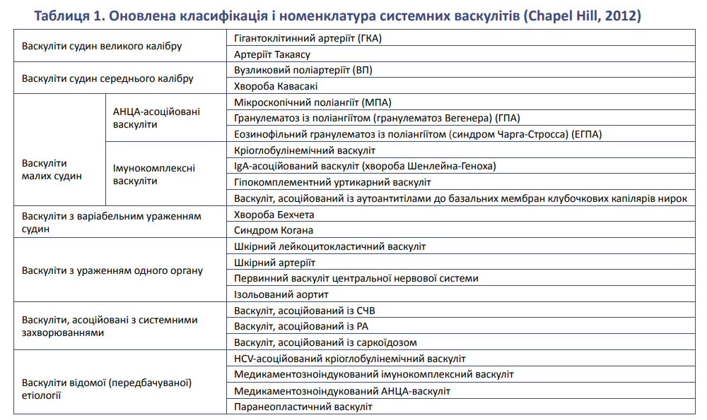

Slide 13
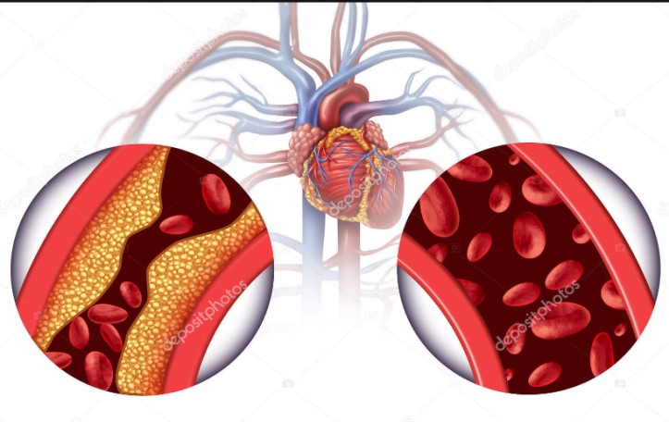
ГЕМОРАГІЧНИЙ ВАСКУЛІТ
Геморагічний васкуліт Шенлейн-Геноха (IgA-васкуліт) - один з найбільш поширених васкулітів серед дітей і належить до групи лейкоцитокластичних васкулітів, з ураженням судин дрібного калібру з відкладанням в них ЦІК - результат гіперімунної відповіді на тригерний фактор з утворенням мікротромбів в посткапілярних венулах, капілярах та артеріолах в різних органах і в шкірі.
захворюваність cтановить 20-25 на 10 тис. населення. Хворіють діти віком від 2 до 10 років, частіше хлопчики.
1.Кваченюк О. Г., Охотнікова О. М. СУЧАСНІ ОСОБЛИВОСТІ ЕВОЛЮЦІЇ IGA-ВАСКУЛІТУ У ДІТЕЙ ЗА ДАНИМИ КАТАМНЕСТИЧНОГО ДОСЛІДЖЕННЯ Actual problems of modern medicine. Issue 8, 2021, С. 41-50. DOI: 10.26565/2617-409X-2021-8-04 2.Боярчук О. Р., Сагаль І. Р. Геморагічний (IgA-) васкуліт у дітей: сучасний погляд на проблему. Клінічна імунологія. Алергологія. Інфектологія. 2017. № 7-8 (104-105). С. 25-29.

Slide 14
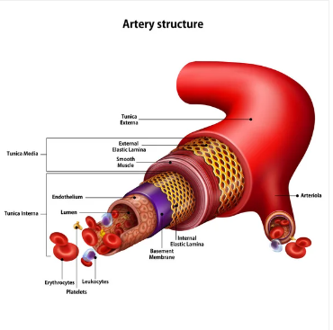
Етіологія і патогенез
Це аутоімунне захворювання, але має багато тригерних факторів, які його запускають: інфекційні збудники (β-гемолітичний стрептокок групи А, Mycoplasma pneumoniae, Bartonella benselae, Yersinia enterocolitica; віруси гепатитів, вітряної віспи, краснухи; паразити); алергени (укуси комах, харчові алергени, лікарські засоби); травми; переохолодження або перегрів, які зумовлюють утворення ЦІК і активацію системи комплементу.
Дрібні ЦІК, які утворилися в результаті імунних реакцій, відкладаються на ендотелії судин мікроциркуляторного русла, призводять до його ушкодження з відкладанням IgА-депозитів і з подальшим формуванням тромбозів дрібних судин з наступним розвитком некрозів, деструкції і розвитком кровотеч – кровотечі на фоні мікротромбозів !
Марушко Т.В. Геморагічний васкуліт у дітей: особливості діагностики та лікування на сучасному етапі // Дитячий лікар, 1 (64)' 2019 .- С. 16-22

Slide 15
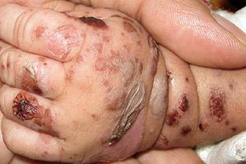
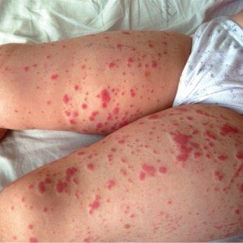
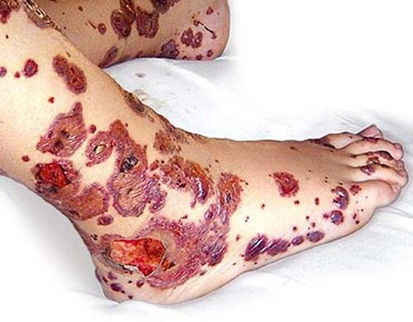
КЛІНІКА
Васкуліт Шенлейна – Геноха характеризується гемора-гічним висипом, артритом, абдомінальним синдромом та ураженням нирок, рідко – інших органів та систем.
В клініці ГВ розрізняють п’ять головних синдромів (форм):
- шкірно-геморагічний;
- суглобово-шкірний;
- абдомінальний;
- нирковий;
- змішаний (різноманітне поєднання уражееь шкіри і вісцеральних органів).
Початок захворювання гострий. Зазвичай спостерігається помірна гарячка і слабкість. Характерні симптоми з ураженням шкіри, суглобів, ШКТ та нирок з’являються послідовно протягом кількох днів або тижнів.

Slide 16
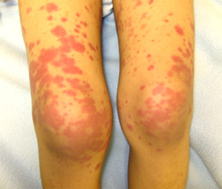
Шкіряно-суглобна форма – найпоширеніша форма васкуліту Шенлейн-Геноха
Суглобовий синдром спостерігається у 50-80% дітей з геморагічним васкулітом. Найчастіше уражаються великі суглоби нижніх кінцівок – колінні (38%) та гомілково-ступневі (85%), рідше – міжфалангові, променево-зап’ястні, ліктьові. Інколи (у 15%) артрит може передувати появі висипань на 1-2 дні.
Характерними ознаками даного артриту є періартикулярний набряк, біль і зменшення обсягу рухів у суглобі, тоді як почервоніння та підвищення температури над ділянкою суглоба не є типовими. Суглобовий синдром має доброякісний перебіг, утримується від кількох днів до 1-2 тижнів.

Slide 17
Абдомінальна (вісцеральна) форма ГВ
Абдомінальний синдром спостерігається у 50-75% дітей, найчастіше через тиждень після появи висипань, але завжди в перші 30 днів. Інколи (у 10%) він передує іншим проявам хвороби.
Абдомінальний синдром проявляється вираженим болем у животі, може супроводжуватися кишковою кровотечею з рідкими випорож-неннями, нудотою та блюванням. Васкуліт судин стінки кишки може ускладнитись кишковою непрохідністю, гангреною чи перфорацією кишки.
Механізм появи больового синдрому пов’язаний зі спазмом судин брижі та петель кишечнику, ангіоневротичним набряком, масивним діапедезом еритроцитів у стінку кишечнику внаслідок мікротромбу-вання дрібних судин брижі.

Slide 18
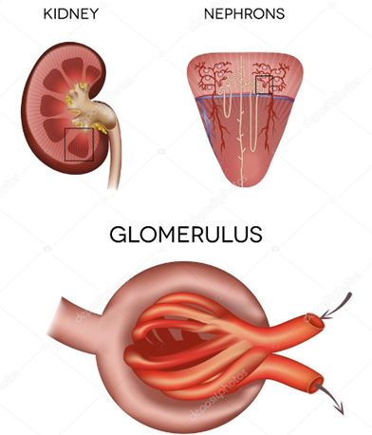
Ниркова або змішана форма
Ураження нирок спостерігається у третини дітей з ГВ та проявляється у вигляді гломерулонефри-ту різної важкості, а у 10 % дітей швидко формується ХНН.
Найчастіше ураження нирок спостерігаються протягом першого місяця після появи висипань (75-80%), хоча нирковий синдром може приєд-натися і протягом 3-х міс хвороби.
Проявами ниркового синдрому можуть бути як мікроскопічна гематурія, помірна протеїнурія, так і виражений нефротичний або нефритичний синдром з гіпертензією і нирковою недостат-ністю.
Охотнікова О.М., Ошлянська О.А. УРТИКАРНИЙ ВАСКУЛІТ У ДІТЕЙ // Астма та Алергія, 2021, № 3, С. 16–29.

Slide 19
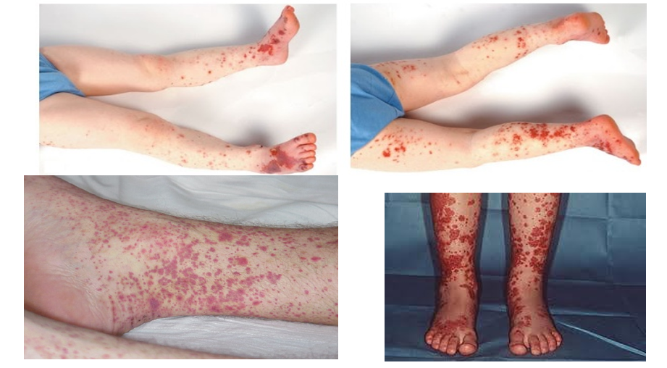
Прогностичні фактори нефриту у дітей з ГВ:
початок хвороби після 7 років;
персистуючу пурпуру;
тяжкий абдомінальний синдром;
зниження активності XIII фактора.
чоловіча стать;
тяжкі гастроінтестинальні розлади;
артрит/артралгія;
Персистуюча або рецидивуюча пурпура;
лейкоцитоз > 15×109/л;
тромбоцитоз > 500×109/л;
підвищення рівня АСЛ-О;
низький рівень C3.

Slide 20
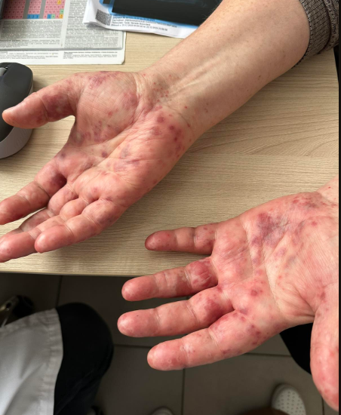
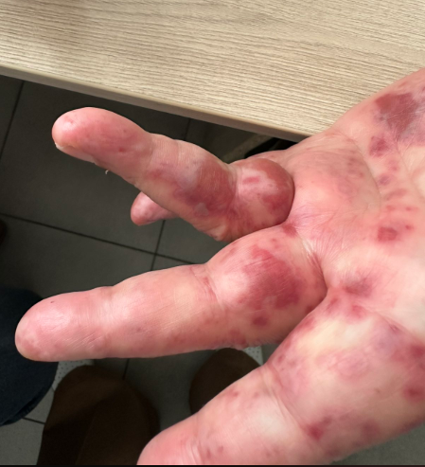
Патогенез васкуліту при Ковід-19
На сьогодні в науковій літературі описано близько сотні випадків системних васкулітів як проявів інфекції COVID-19, які проявлялись ішемічно-некротичними змінами в кінцівках/ пальцях, нервовій системі, кишках, сітківці ока, висипаннями на шкірі, а також інфарктами міокарда та інфарктами/ інсультами мозку.
Практично в усіх хворих на COVID-19 виникає системне запалення ендотелію з виділенням тканинного тромбопластину, що призводить до прискореного неконтрольованого зсідання крові в кровоносних судинах.
1. Изолированный кожный васкулит: проблема на границе специальностей Г.А. Проценко, В.В. Качур Ревматологічний журнал, №65 (3) 2016 .
2. www.plr.com.ua | ПЛ, том 11, № 4, 2022.

Slide 21
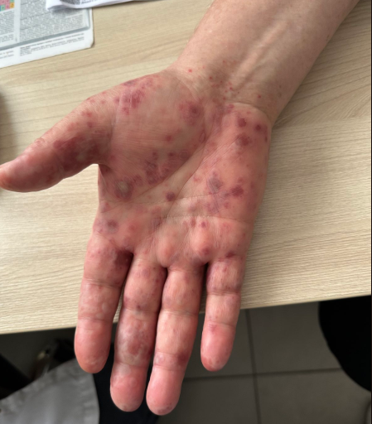
Під час біопсії були виявлені множинні мікросудинні тромбози в артеріях і артеріолах, венах, венулах та капілярах унаслідок:
1. Найбільш частим судинним проявом COVID-19 вважається синдром, подібний до хвороби Кавасакі (Kavasaki-like syndrome) з утворенням антитіл до ендотелію;
2. Внаслідок надмірної Т- та В-імунної відповіді на вірусну інфекцію тлі зменшення загальної кількості лімфоцитів і зростання моноцитів – як автоімунне запалення.
3. Лейкоцитокластичний васкуліт (з утворенням ANCA-антитіл) , що проявлявся ураженнями шкіри пальців та ступнів, частіше спостерігався в дітей і підлітків;
Becker RC. COVID-19 update: Covid-19-associated coagulopathy. J Thromb Thrombolysis. 2020;50:54-67. 6. Varga Z, Flammer AJ, Steiger P, Haberecker M, Andermatt R, et al. Endothelial cell infection and endotheliitis in COVID-19. Lancet. 2020;395:1417- 1418.

Slide 22
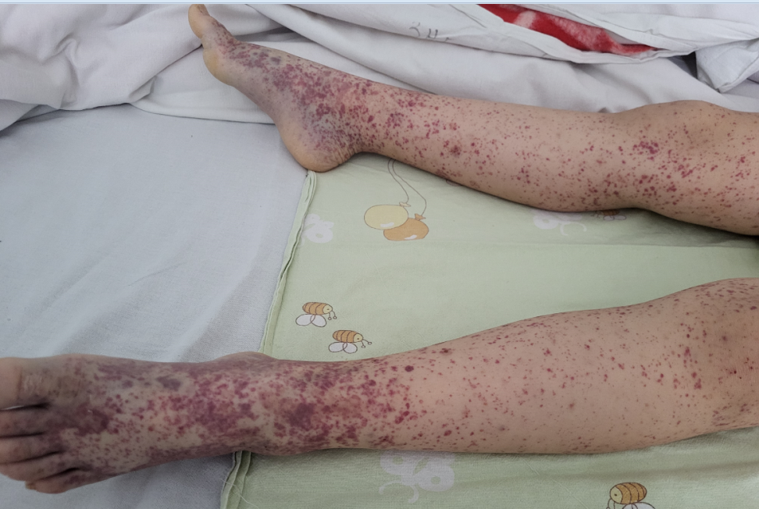
Клінічний кейс.
Дівчинка Є., 2009 року поступила в КП «ХМДЛ» 14 жовтня 2024 року зі скаргами на висипку на шкірі, біль і набряклість колінних суглобів.
З анамнезу відомо, що захворіла 4 дні тому, коли появилися поодинокі дрібні висипання на нижніх кінцівках і тулубі, які наростали, місцями зливалися, виникли болі в нижніх кінцівках, припухлість обох колінних суглобів і на 4-й день хвороби госпіталізована в дитяче відділення КП «ХМДЛ» ХМР з попереднім діагнозом: «Геморагічний васкуліт, шкіряно-суглобова форма».
При огляді: стан середньої важкості: температура тіла субфебрильна, на шкірі нижніх кінцівок пурпур-ний висип, розташований симетрично, переважно на розгинальних поверхнях, особливо навколо гомілково-ступневих суглобів, в області сідниць та поодиноко на тулубі. Живіт м’який, печінка і селезінка не збільшені. Зі сторони органів грудної клітини патології не виявлено.

Slide 23
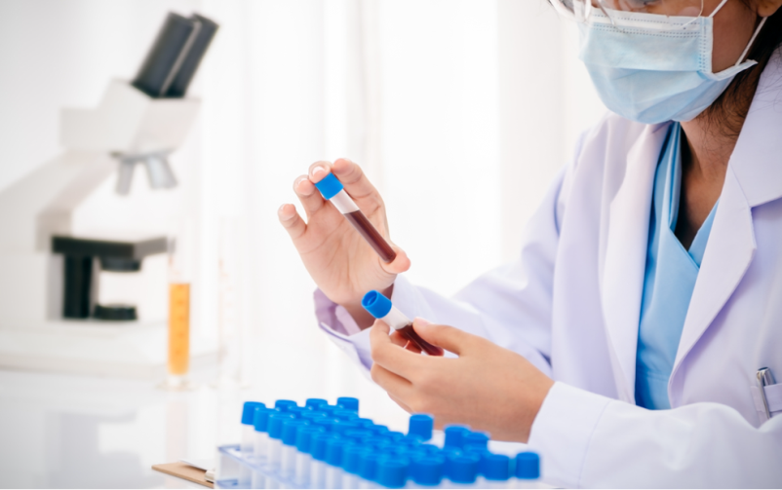
Результати лабораторних та інструментальних досліджень
Креатинін, сечовина, білок, АЛТ, АСТ в нормі, СРБ – 24,6; електроліти в нормі; ЗАС – ацетон (++);
Коагулограмма в нормі (АЧТЧ – 27,5 сек.); ПКТ – в нормі;
ЗАК – Л – 10х10¹²/л, нейтрофільоз – 74%, ШОЕ – 3 мм/год.
Д-димер - 1893,0 →3891,0 (при цьому кровотеча з ШКТ)
З зіву висіяно стафілококи і стрептококи, з крові – поліре-зистентний епідермальний стафілокок.
ЗАС - норма
УЗД ОЧП – патологічних відхилень не виявлено;
УЗД суглобів: набряк м’яких тканин в області гомілково-ступневих та колінних суглобів та в проекції правого стегна;
Rh-ОГК, ОЧП – норма;

Slide 24
Динаміка захворювання
На 4-й день перебування в лікарні стан різко погіршився – появилися ознаки абдомінального синдрому (нудота, блювота, біль в животі, прожилки крові в стільці). Переведена у ВАІТ, де перебувала 8 днів.
УЗД ОЧП (17.10.24) – вільна рідина у великій кількості у всіх відділах черевної порожнини і малого тазу, анехогенна, петлі тонкого кишків-ника значно потовщені; нирки – без змін, печінка – периваскулярна інфільтрація;
УЗД ОЧП (22.10.24 року) – значне покращення, а 28.10.24 р. – норма і дитина переведена в педіатричне відділення в майже задовільному стані: апетит підвищений (отримує ГКС), висип майже зник, пігмен-тація, суглобовий і абдомінальний синдроми регресували, не лихоманить, активна (режим палатний). Продовжує приймати терапію.

Slide 25
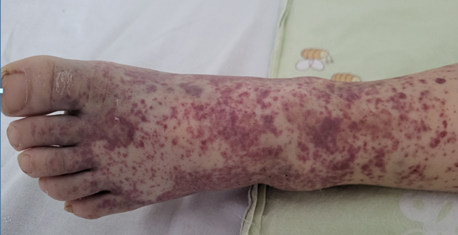
Рецидив
Через 3 дні стан знову важкий. Дитина сонлива, в’яла, скарги на нудоту, появу повторної блювоти, кров в стільці, змен-шився діурез.
На шкірі кінцівок, тулуба, обличчя, вушних раковин інтенсивний, зливний геморагіч-ний висип; набряк та синюшність м’яких тканин правої кінцівки.
Дитина переводиться знову у ВАІТ з рецидивом геморагічного васкуліту, змішана форма (ураження шкіри, суглобів, ШКТ, нирок з розвитком ГНН.
В ЗАК: лейкоцитоз – 23 тис., нейтрофільоз – 64 %, ШОЕ – 3мм/год.;
В біохімічному аналізі крові: СРБ - 0, ПКТ – 3,5, креатинін – 20,6, сечовина – 4,63 ммоль/л.. АСЛО (+++)!!! ЗАС – еритроцитурія (01.11.24)

Slide 26
Лікування
Згідно закордонних протоколів та рекомендації Організації міжнародних досліджень в галузі дитячої та підліткової ревматології (Paediatric Rheumatology International Trials Organisation; PRINTO) та Європейського товариства з дитячої та підліткової ревматології (Paediatric Rheumatology European Society; PRES), що більшість пацієнтів з геморагічним васкулітом почуваються добре і не потребують специфічної терапії:
- ліжковий режим на період висипки, болю в суглобах або в животі.
- дієта гіпоалергенна з виключенням подразнюючих продуктів.
-При суглобовому синдромі → НПЗП або ГК (у хворих із ураженням нирок слід уникати НПЗП),
Геморрагический васкулит (связанный с иммуноглобулином-А васкулит)(Пурпура Шёнлейна-Геноха) Авторы:Alexandra Villa-Forte, MD, MPH, Cleveland ClinicПроверено/пересмотрено июн. 2022

Slide 27
Лікування
При абдомінальному синдромі в/в метилпреднізолону 7-15 мг/кг/добу, (макс. 1 000 мг/д.), 3 дні з наступним прийомом преднізолону через рот 1 мг/кг/добу, протягом 3 міс.
Для лікування тяжких шкірних проявів деякі рекомендації пропонують призначати дапсон – 2 мг/кг раз на добу, максимум 100 мг, інші – колхіцин.
При ураженні нирок в/в введення метилпреднізолону 7-15 мг/кг/добу, макс. 1000 мг/д., 3 дні з наступним прийомом преднізолону 1 мг/кг/добу протягом 3міс. При прогресуванні нефриту додатково додають циклофосфамід 2-3 мг/кг/добу або азатіоприн 2-3 мг/кг/добу перорально протягом 12 тиж.
- При всіх важких формах ГВ проводиться плазмаферез і/або ВВІГ; при великих дозах гепарину – АТ ІІІ або мін.дози кріоплазма (є 2 думки).
http://www.royalberkshire.nhs.uk/Downloads/GPs/GP protocols and guidelines/Paediatric handbook/Henoch Schonlein Purpura guideline.pdf)

Slide 28
ЛІКУВАННЯ
Введення в/в імуноглобуліну при васкуліті Шенлейн-Геноха, на відміну, від тромбоцитопеній, не проводиться, оскільки це захворювання обумовлене накопиченням ЦІК, а не антитіл.
Може вводитись для лікування лише певних вторинних васкулітів, а саме:
обумовлених дефіцитом МНС І класу
Синдромі Віскота-Олдріча
Дефіциті ARPC1B
Васкуліті на тлі хронічного шкірно-слизового кандидозу.

Slide 29
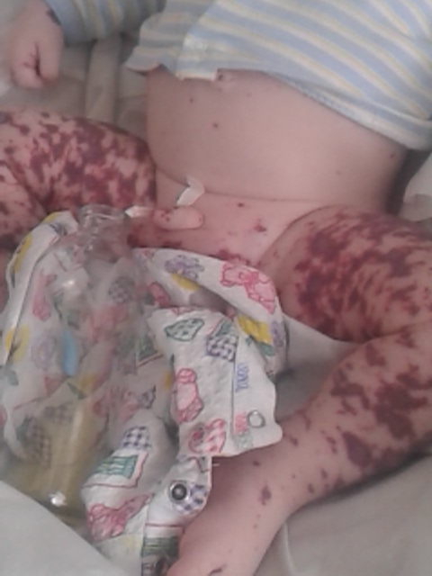
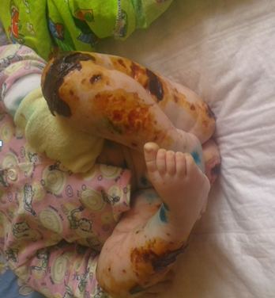
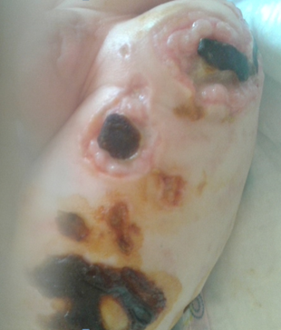
Диференційна діагностика васкулитів проводиться залежно від клінічної симптоматики захворювання.
При шкірному синдромі виключають, в першу чергу менінгококову інфекцію, сепсис, Ковід-19, іншими первинними та вторинними васкулітами, тромбоцитопенічною пурпурою.
Яременко О.Б., Петелицька Л.Б. ДЕРМАТОЛОГІЧНІ ПРОЯВИ СИСТЕМНИХ ВАСКУЛІТІВ // Практикуючий лікар, №3, 2014. С.60-66 www.likar-praktik.kiev.ua

Slide 30
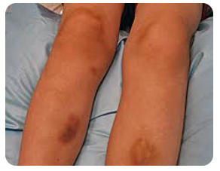
Тромбоцитопенії
Патофізіологічними механізмами тромбоцитопенії (кількість тромбоцитів у крові < 150 × 109 /л) можуть бути:
- знижена продукція тромбоцитів у кістковому мозку
- підвищене використання тромбоцитів
- підвищена секвестрація і розрушення в селезінці
Типовими проявами тромбоцитопенії є утворення синців і петехій на шкірі та кровоточивість слизових оболонок.
При підрахунку тромбоцитів крові з використанням ЕДТА антикоагулянта іноді отримують помилково низькі показ-ники (псевдотромбоцитопенія).
Якщо тромбоцитопенію (< 100 × 109 /л) у пацієнта виявили вперше, той самий зразок крові слід перевірити вручну на наявність агрегатів тромбоцитів.

Slide 31
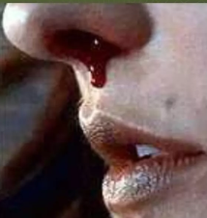
Первинні
Вторинні (набуті):
Спадкові Ізоімунні Трансімунні ідіопатичні
1.Неімунологічні
2. Імунологічні - АІТ
Медика-ментозні
Вторинні неімуно-логічні
Опромі-нення
Вірусні
(транзиторні)
Колаге-нози
Гемобла-стози
Гемобластози
Настанова 00312. Тромбоцитопенія Автор: Esa Jantunen Редактор оригінального тексту: Hanna Pelttari Дата останнього оновлення: 2017-04-25

Slide 32
Етіологія захворювання досі лишається достеменно невідомою, однак розвиток хвороби часто пов’язують у дітей з попередньою вірусною інфекцією, у дорослих з прийомом жарознижуючих препаратів, а також слід пам’ятати, що ІТП часто є ускладненням при інших автоімунних захворюваннях, вагітності, злоякісних пухлинах, лейкозу, вірусних гепатитах В, С, цитомегаловірусі, мононуклеозі.
Діагноз ІТП є діагнозом виключення: тобто встановлюється після виключення всіх інших можливих причин виникнення тромбоцитопенії.
Ізольована тромбоцитопенія при проведенні загального аналізу крові є базовою ознакою ІТП.
У 2009 р. класифікація була переглянута, і на сьогодні розрізняють гостру (<3 міс), персистуючу (3-12 міс) та хронічну (>12 міс) імунну тромбоцитопенію (F. Rodeghiero et al., 2009).

Slide 33
Патогенез ІТП включає формування аутоантитіл, в основному IgG, до одного чи декількох глікопротеїдів тромбоцитарної мембрани.
Селезінка є ключовим органом в патофізіології ІТП, не тільки тому, що аутоантитіла формуються у ії білій пульпі, але також тому, що зв’язані з аутоантитілами тромбоцити руйнуються мононуклеарними макрофагами червоної пульпи.
Якщо мегакаріоцити кісткового мозку не здатні підвищити продукцію тромбоцитів до того рівня, що компенсує їх руйнування та підтримувати рівень тромбоцитів у межах норми, наслідком є розвиток тромбоцитопенії і геморагічної пурпури ( геморагічних проявів). В свою чергу, внаслідок неможливості компенсаторного підвищення рівня тромбопоетину та розвитку апоптозу мегакаріоцитів поглиблюються порушення тромбоцитопоезу у кісткового мозку.

Slide 34
Аспіраційну біопсію / трепанобіопсію кісткового мозку не проводять, якщо аналіз крові вказує на ізольовану тромбоцитопенію при відсутності інших порушень, а ознаки кровотеч присутні тільки при фізикальному обстеженні.
Аспіраційну біопсі \ трепанобіопсію кісткового мозку проводять в обов’зковому порядку :
- якщо аномальні або потенційно злоякісні клітини візуалізу-ються у мазку крові;
- якщо є порушення еритроїдної та гранулоцитарної ланки гемопоезу;
- при наявності гепатоспленомегалії та/або лімфаденопатії
- при недосягненні очікуваної відповіді на першу лінію терапії ІТП.

Slide 35
Розподіл ІТП за віком та статтю. У дітей ІТП може розвинутись у будь – якому віці, однак частота захворювання різко підвищується у віці 1-6 років; частіше хвороба вражає хлопчиків. У дорослих хвороба має місце в усіх вікових категоріях, однак найчастіше трапляється у жінок 30-40 років.
Проявами захворювання є ознаки кровоточивості, ступінь яких коливається від крововиливів легкої форми мікроциркуляторного типу ( петехій, екхимозів чи синці) на шкірі та/або слизових оболонках під дією механічних чинників ( наприклад, після проведення вимірювання артеріального тиску на місці манжети або ЕКГ дослідження на місці електродів – присосок, поява крові на зубній щітці, кров'янисті виділення з носа, тощо) до раптової появи масивних спонтанних крововиливів у шкіру та зі слизових оболонок з розвитком профузних кровотеч ( носових, маткових, ниркових, шлунково – кишкових) і крововиливі у життєве важливі органи (наприклад, внутрішньочерепних). Тяжкість клінічних проявів обумовлена ступенем тромбоцитопенії.

Slide 36
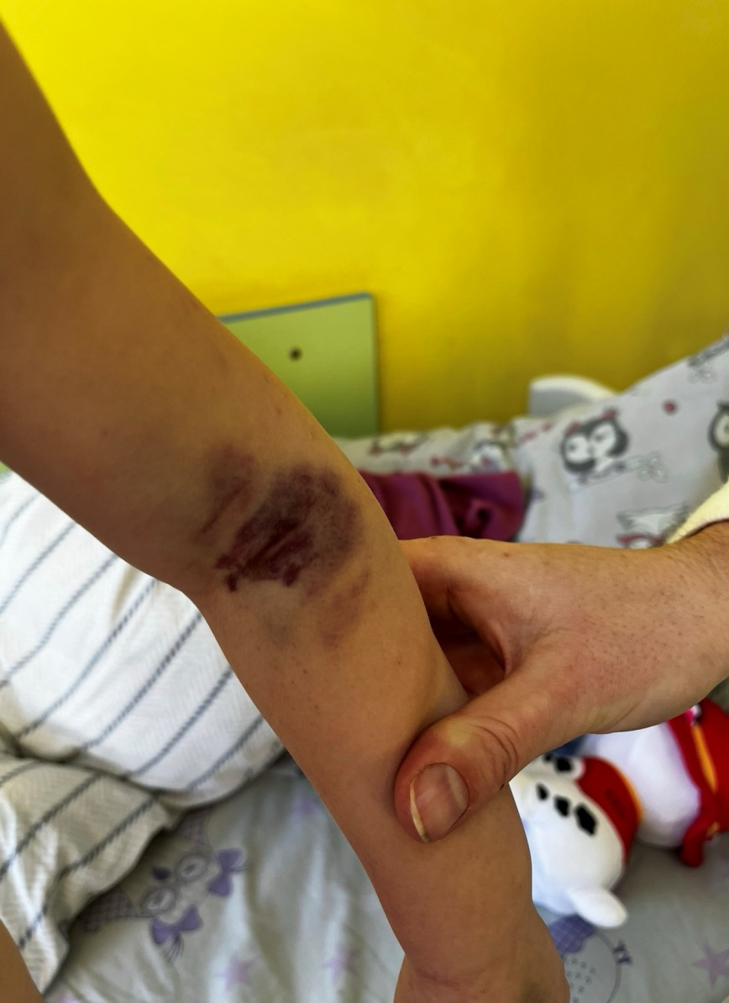
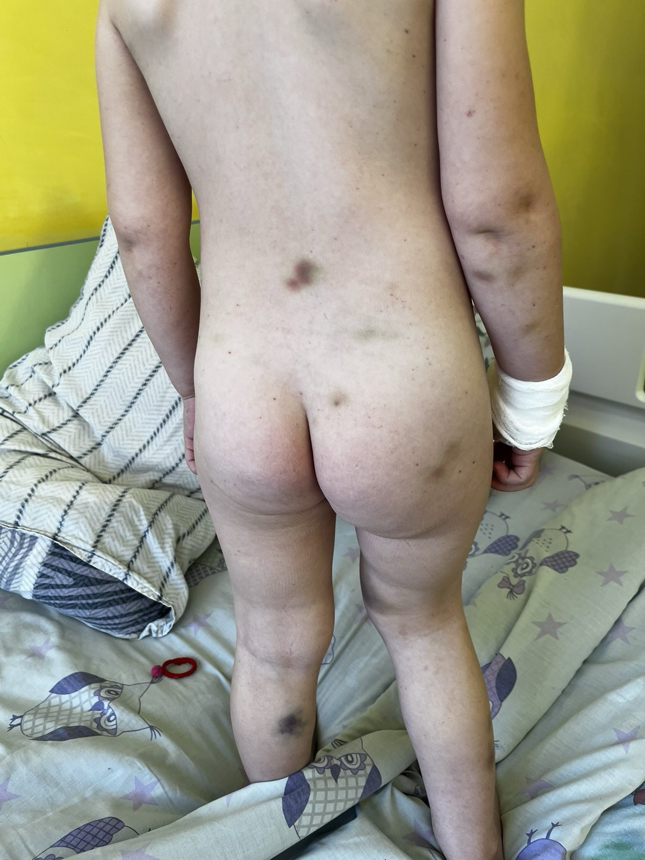
ІТП на фоні Covid-19 (ПЛР позитивний)

Slide 37
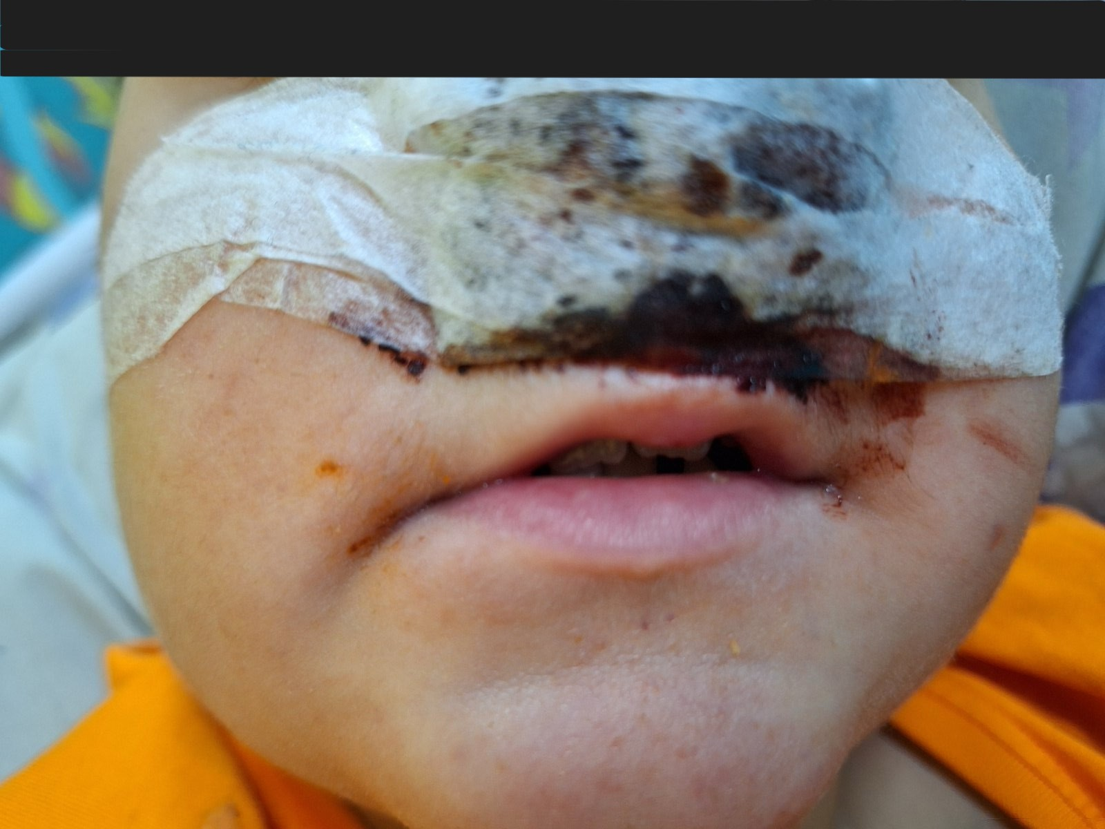
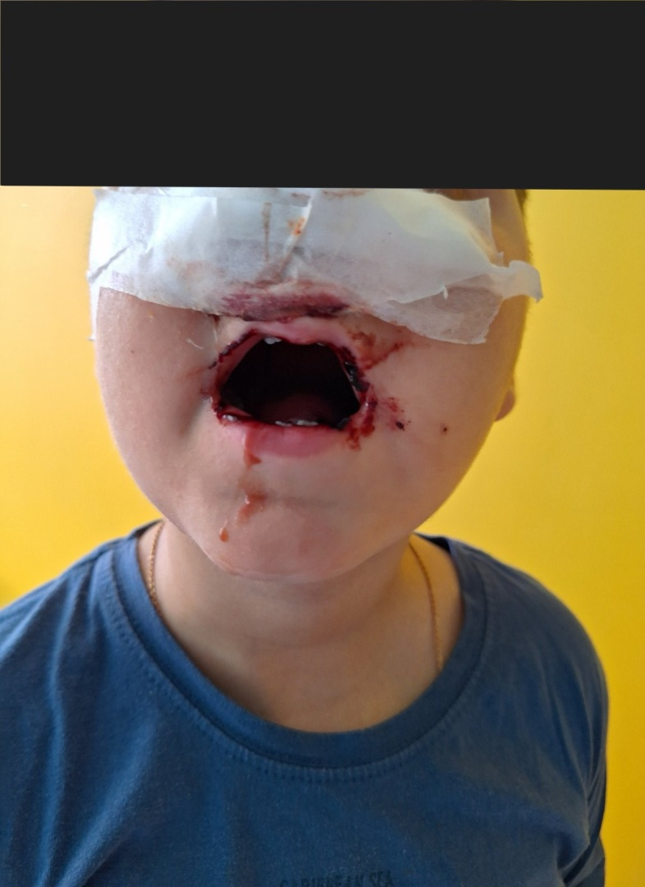
Геморагічні прояви гострої важкої ІТП

Slide 38
Лікування
З 2024 року нозологія імунна тромбоцитопенія ввійшла до пакету №38 «Лікування та супровід піцієнтів з гематологічни-ми та онкогематологічними захворюваннями у дорослих та дітей в амбулаторний та стаціонарних умовах»
В лікуванні, згідно протоколу, використувується різні комбінації препаратів: ВВІГ, ГКС, Ритуксимаб, агоністи рецепторів тромбопоетину, спленектомія.
Лікування ІПТ повинно проводитись виключно в спеціалізованому відділенні багатопрофільної лікарні.
Для людей, у яких немає ознак кровотечі, розпочати терапію ІТП рекомендовано якщо тромбоцити знижуються менше <20,000/microL, та загалом НЕ рекомен-довано якщо тромбоцитів більше ≥30,000/microL і немає кровотеч - спостерігати.

Slide 39
Перша лінія терапії включає преднізолон, а також його деривати в еквівален-тних дозах. Є 2 схеми лікування глюкокортикостероїдами:
- звичайна терапія: початкова доза преднізолону до 1-2 мг/кг маси на добу. Відповідь на лікування зазвичай досягається через 1-4 тижні у 50% осіб. Пізніше дозу преднізолону поступово знижують до підтримуючої дози 10-15 мг/добу або до повної відміни;
- при рефрактерних формах ІТП використовують пульс-терапію: метилпреднізолон у високих дозах (30 мг\кг\день – 3 дні, 20 мг\кг\день – 4 дні, пізніше 5, 2 і 1 мг\кг\день по тижню).
До першої лінії терапії ІТП у дітей відносять в/в імуноглобулін в дозі 0,4-1г/кг 3-5 днів. Можна з нього починати лікувати, особливо при вираженій тромбоцитопенії як препарат невідкладної терапії, або призначати при неефективності ГКС.
У 70-80% хворих ІТП спостерігається збільшення кількості тромбоцитів, але через 2-3 тижні кількість тромбоцитів повертається о попередніх цифр.

Slide 40
ІІ лінія терапії. У випадку неефективності І лінії терапії рекомендують імуносупресивну терапію (ретуксимаб).
У випадку неефективності консервативної терапії через 6 місяців від початку захворювання слід рекомендувати спленектомію.
При особливо тяжких формах захворювання, які протікають з різко вираженим геморагічним синдромом, оперативне втручання слід провести раніше.
Віддаленим ускладненням спленектомії є так званий ОРSi-синдром. Цей синдром характеризується тяжкими інфекціями з масивною бактері-ємією. З метою профілактики цих ускладнень за два тижні до сплен-ектомії проводять вакцинацію хворих від пневмококу та менінгококу.
Протоколу «Імунна тромбоцитопенія. Діагностика та лікування у дітей, дорослих, вагітних та новонароджених» Київ 2020 рік, https://gmka.org/uk/imunna-trombotsytopeniya/

Slide 41
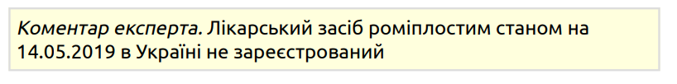
Згідно з настановами Американського товариства гематології (2019), у дітей з імунною тромбоцитопенією з незагрозливою для життя кровотечою, та у яких не досягнута відповідь на 1-шу лінію терапії, у 2-й лінії слід віддати перевагу агоністам рецепторів тромбопоетину над ритуксимабом і спленектомією (умовна рекомендація, заснована на доказах дуже низької достовірності; (C. Neunert et al., 2019).
Агоністи рецепторів тромбопоетину (роміплостим, ельтромбопаг) є одним з варіантів лікування хронічної ІТП, якщо спленектомія не була ефективною або протипоказана.
Тематичний номер «Онкологія, Гематологія, Хіміотерапія» № 6 (67) 2020 р.
Настанова 00312. Тромбоцитопенія Автор: Esa Jantunen Редактор оригінального тексту: Hanna Pelttari Дата останнього оновлення: 2017-04-25

Slide 42
Невідкладна допомога при тромбоцитопенії
Важливим є питання трансфузійної терапії у хворих на ІТП. При імунних формах тромбоцитопенії трансфузії концентрату тромбоцитів не бажані у зв’язку з тим, що можуть утворюватися антитіла проти алогенних тромбоцитів.
Масивні кровотечі компенсуються еритроцитарною масою, свіжозамо-роженою плазмою і тромбоцитарною масою. Трансфузії тромбоцитів рекомендовані лише при гострих кровотечах, які загрожують життю хворого, переважно при вторинних (неімунних тромоцитопеніях). Їх слід назначати у великій кількості (2,0-4,0х10¹¹ клітин), можна кожні 4-6 год.
При неефективності вказаних методів лікування з метою швидкої зупинки кровотечі в ургентних випадках вводять рекомбінантний активований фактор VII (VIIa) в дозі 60-90 мг\кг кожні дві години до зупинки кровотечі.

Slide 43
В комплексному лікуванні використовуються Е-АКК, транексамова кислота, діцинон, інгібітори фібрінолізу, добензілат кальцію (доксіум), серотонін (в/в крапельно в 100-150 мл фіз розчину),
При носових кровотечах – тампонадв носа. Тампони з гемостатичною губкою або 5%-АКК, або з андроксоном. При їх відсутності – з Н2О2.
При маткових кровотечах – інфекундин, местранол, мамофізин чи ін., по схемі (призначає геніколог);
Мелена: 1 ампула сухого тромбіну + 50 мл 5%- АКК + 2 мл 0,025 % андроксону і в залежності від віку: 1 чайна ложка або 1 десертна, або столова ложка тричі на день; тіосульфат магнію – у вікових дозах.

Slide 44
Нефракціоновані (НФГ) і низькомолекулярні гепарини (НМГ) є препа-ратами, що широко використовуються та запобігають артеріальним і венозним тромбозам. Однак їхнє застосування також пов’язано з парадоксальною реакцією, що зумовлює потенційно небезпечний для життя протромботич-ний стан, результатом чого є серйозні ускладнення (гангрена, ампутація кінцівок) або фатальні наслідки.
Гепарин-індукована тромбоцитопенія (ГІТ) – ​це імуноопосередкована відповідь на введення гепарину, який спричиняє небезпечний для життя тромбоз. Хоча при введенні гепарину імунна реакція зустрічається досить часто (від 8 до 50%), клінічні ускладнення у разі ГІТ виникають у ≈0,2-3% пацієнтів, які приймають гепарин протягом >4 днів; частіше спостерігаєть-ся в жінок. У цьому стані тромбоцити різко знижуються до рівня ≤20×10⁹/л. Смертність становить 10-20%.

Slide 45
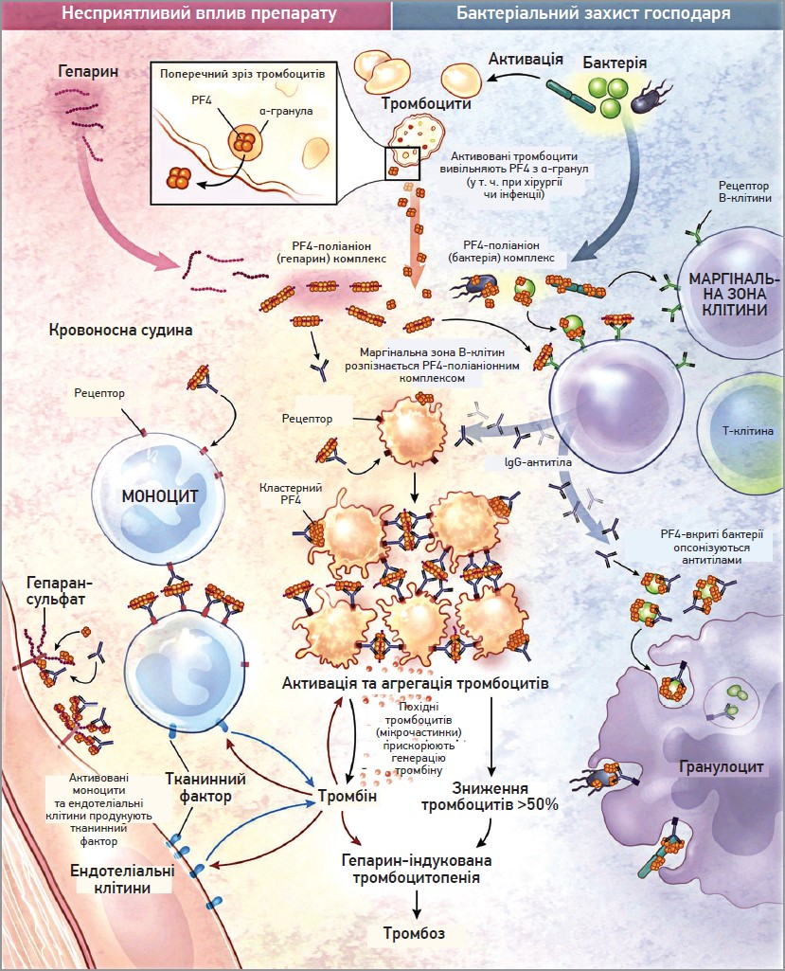
ГІТ слід запідозрити, якщо кількість тромбоцитів знижується на >50%.
Діагностика ГІТ ґрунтується на 3 критеріях:
- пацієнт отримує чи отримував НФГ або НМГ;
- наростаюча на цьому фоні тромбоцитопенія;
- поява венозного або артеріаль-ного тромбу, що вперше виник;
- є лабораторні дані про наявність специфічних антитіл до ГІТ-тів.

Slide 46
Розрізняють 2 типи ГІТ за механізмами розвитку, швидкістю зниження кількості тромбоцитів, принципами лікування
Порівняльна характеристика ГІТ 1 та 2 типів
Характер-ка | ГІТ‑1 | ГІТ‑2
Механізм | Неімунний (20-30 %) | Імунний
Кількість тромбоцитів | ≥100×10⁹/л/≥50% від початкового рівня | ≤100×10⁹/л/≤50% від початку
Маніфестація | вперші 4 дні | протягом 5-15 днів
Тромбози | рідко | часто
Лікування | відміна гепарину | Відміна гепарину, призначе-ння альтернативних антико-агулянтів
Якщо механізми розвитку ГІТ-2 вже запущені, ризик тромбозу зберігається від декількох днів до тижнів навіть після припинення застосування гепарину .

Slide 47
Ключовим моментом у хворих із високим ступенем підозри чи підтвердженої гострої ГІТ є негайне припинення прийому гепарину (якщо він усе ще застосовується) та початок застосування альтернативних антикоагулянтів у терапевтичній дозі.
Для лікування ГІТ наразі схвалено 2 препарати – ​прямий інгібітор тромбіну аргатробан (США, Канада, Європейський Союз, Австралія) та інгібітор анти-Ха-фактора – ​данапароїд (Канада, Європейський Союз, Австралія).
Перший протипоказаний при печінковій недостатності, другий – при нирковій. Контроль -АЧТЧ
Медична газета «Здоров’я України 21 сторіччя» № 20 (557), 2023 р

Slide 48
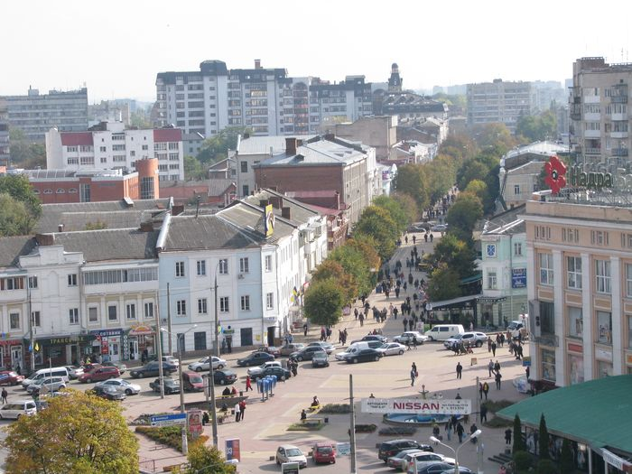
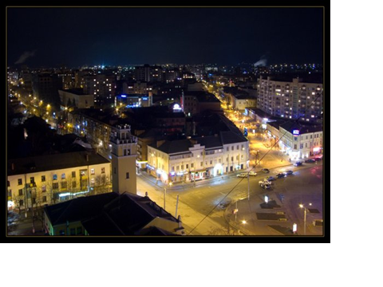
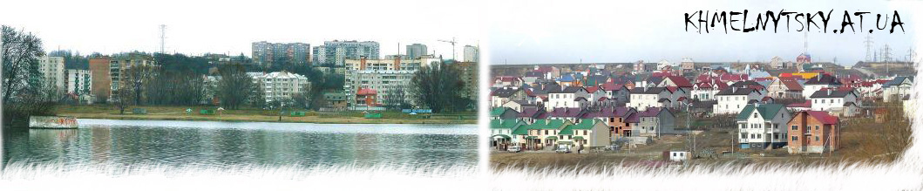

ДЯКУЮ

